Slide 1

PHÒNG GD&ĐT QUẬN LONG BIÊN
TRƯỜNG TIỂU HỌC ÁI MỘ A
MÔN: Lịch sử
Tiết : 32 – Tuần :32
    BÀI: Kinh thành Huế
    GV Thực hiện: Phạm Thúy Hồng

Slide 2


Baøi: NHÀ NGUYỄN THÀNH LẬP
Ôn bài cũ
Câu hỏi 1: Nhà Nguyễn ra đời trong hoàn cảnh nào?
Kinh đô được đóng ở đâu?
Trả lời: Năm 1082, Nguyễn Ánh Lật đổ triều Tây
Sơn, lập nên triều Nguyễn. Kinh đô được đóng ở Phú
Xuân (Huế).

Slide 3


Câu hỏi 2: Hãy chọn ý em cho là đúng:
Nguyễn Ánh lên ngôi Hoàng đế lấy niên hiệu là gì?
A.Thiệu Trị
Sai
C.Gia Long
Đúng
B.Minh Mạng
Sai
D.Tự Đức
Sai

Slide 4
Câu hỏi 3: Hãy chọn ý em cho là đúng:
Quân đội nhà Nguyễn gồm có những thứ quân nào
chính ?
A.Bộ binh, thủy binh, tượng binh.
Đúng
B.Bộ binh, thủy binh, kỵ binh.
Sai
C.Thủy binh, kỵ binh, tượng binh.
Sai
D.Bộ binh, kỵ binh, tượng binh.
Sai

Slide 5
Câu hỏi 4: Hãy chọn ý em cho là đúng:
Nội dung của Bộ luật Gia Long là ?
A.Bảo vệ quyền hành tuyệt đối của nhà vua.
Sai
B.Đề cao địa vị của quan lại.
Sai
C.Trừng trị tàn bạo kẻ chống đối.
Sai
D.Cả 3 ý trên đều đúng.
Đúng

Slide 6
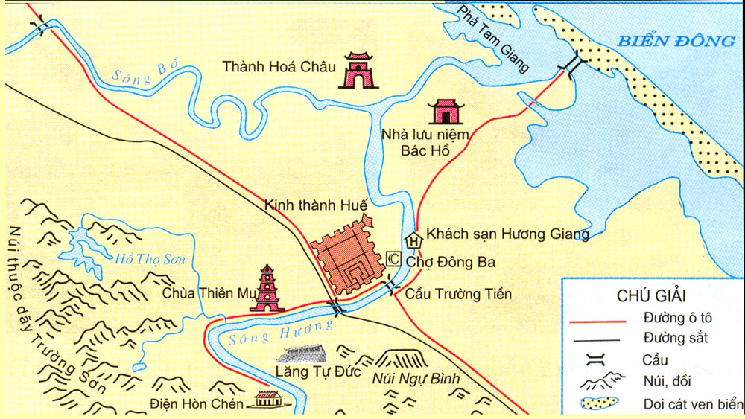
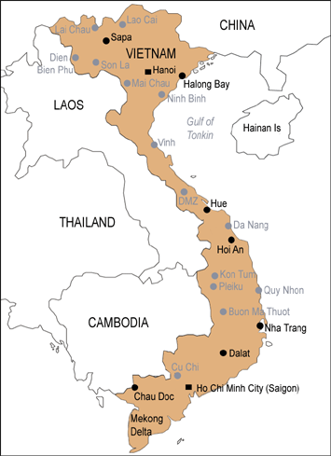

Huế

Slide 7

Địa lí
KINH THÀNH HUẾ
SGK/67
Hoạt động 1: Làm việc cá nhân
QUÁ TRÌNH XÂY DỰNG KINH THÀNH HUẾ
“Nhà Nguyễn huy động …nước ta thời đó.”

Slide 8

- Để xây dựng kinh thành
Huế nhà Nguyễn đã làm gì?
Em hãy mô tả lại quá
trình xây dựng kinh thành
Huế ?
- Huy động hàng chục
vạn dân và lính phục vụ
việc xây dựng.
- Nhà Nguyễn đã sử dụng
vật liệu gì để xây dựng kinh
thành?
- Đá, gỗ, vôi, gạch,
ngói từ mọi miền đất
nước đưa về.
- Nhà Nguyễn xây dựng
kinh thành Huế trong thời
gian bao lâu ? Kết quả ra
sao?
- Sau vài chục năm xây
dựng và tu bổ nhiều lần,
một tòa thành rộng lớn
dài hơn 2 km đã mọc lên.
Đây là tòa thành đồ sộ
đẹp nhất nước ta thời đó.
?

Slide 9
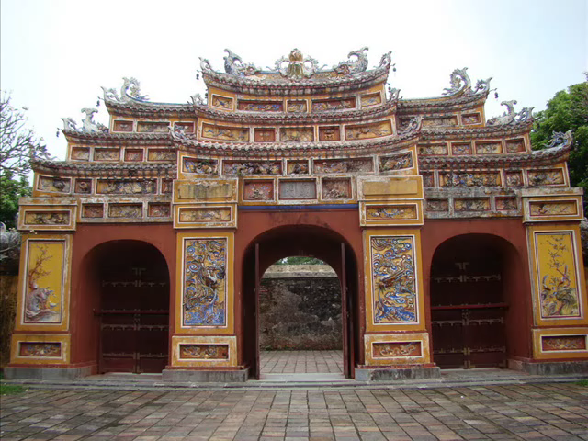

Slide 10
KẾT LUẬN
Nhà Nguyễn đã huy động hàng chục vạn dân và
lính phục vụ việc xây dựng. Đã sử dụng các vật liệu
như đá, gỗ, vôi, gạch, ngói từ mọi miền đất nước đưa
về. Sau vài chục năm xây dựng và tu bổ nhiều lần,
một tòa thành rộng lớn dài hơn 2 km đã mọc lên bên
bờ sông Hương. Đây là tòa thành đồ sộ đẹp nhất nước
ta thời đó.

Slide 11
SGK/43
Hoạt động 2: Làm việc nhóm
VẺ ĐẸP CỦA KINH THÀNH HUẾ
“Thành có 10 cửa …công trình kiến trúc.”

Slide 12

CÂU HỎI THẢO LUẬN
TRẢ LỜI
Thành có 10 chính ra vào. Cửa Nam tòa thành có
cột cờ cao 37m. Nằm giữa kinh thành là Hoàng thành.
Điện Thái Hòa là nơi tổ chức các cuộc lễ lớn. Ngoài
xây dựng kinh thành nhà Nguyễn còn cho xây dựng
các lăng tẩm…
Em hãy mô tả kiến
trúc độc đáo của quần
thể kinh thành Huế?
GỢI Ý TRẢ LỜI
Thành có mấy cửa chính
ra vào? Cửa Nam tòa thành
có gì? Nằm giữa kinh thành
là gì? Điện Thái Hòa là nơi
tổ chức những gì? Ngoài xây
dựng kinh thành nhà Nguyễn
Còn cho xây dựng thêm gì?...

Slide 13
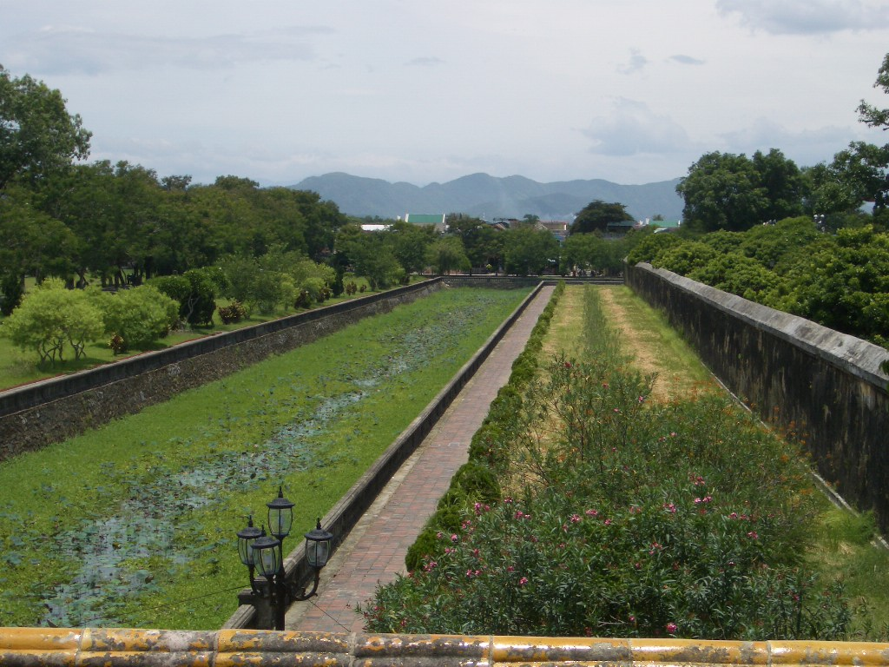
Kinh thành Huế được xây dựng theo kiến trúc của
phương Tây kết hợp kiến trúc thành quách phương
Đông. Kinh thành gồm ba vòng thành: Phòng thành,
Hoàng thành và Tử cấm thành.
Phòng thành là vòng ngoài cùng có chu vi 9950m

Slide 14
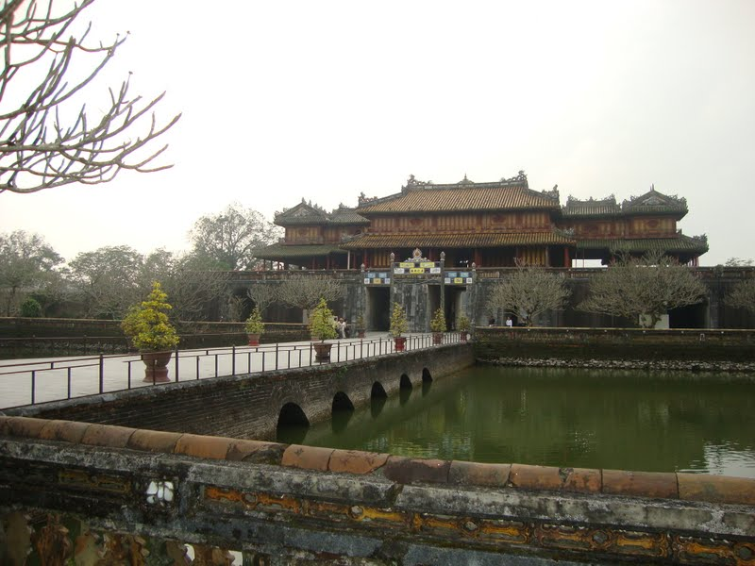
Hoàng thành là vòng thứ hai có tên là Đại nội, có chu
vi 2450m. Cửa chính của Hoàng thành là Ngọ môn,
cửa này xưa chỉ dùng cho vua đi.

Slide 15
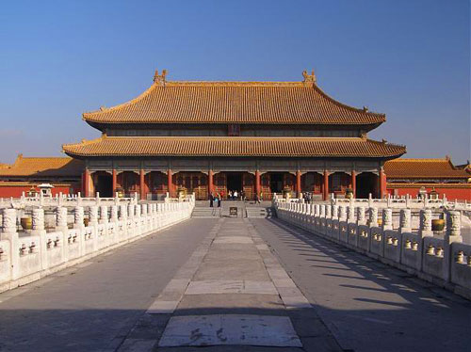
Tử cấm thành là vòng trong cùng có chu vi 1225m.
Đây là nơi ở, làm việc của vua và gia đình.

Slide 16

Thành có 10 cổng chính ra vào. Bên trên cửa thành
xây các vọng gác có mái uốn cong hình chim phượng.

Slide 17
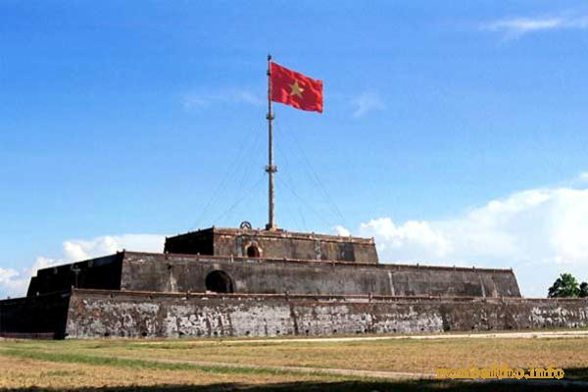
Cửa Nam tòa thành có cột cờ cao 37m.
Từ đỉnh cột cờ có thể nhìn thấy cửa biển Thuận An.

Slide 18
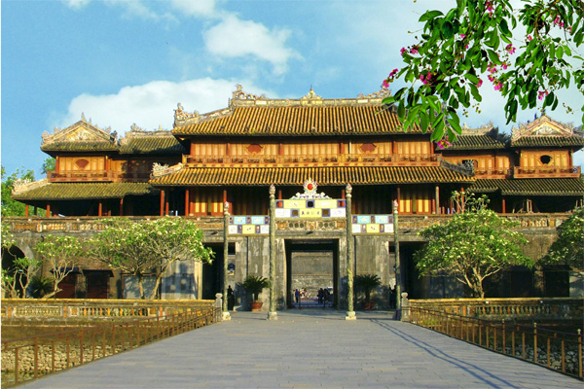
Ngọ môn là cửa chính vào Hoàng thành.
Cửa này chỉ dành cho vua đi.

Slide 19
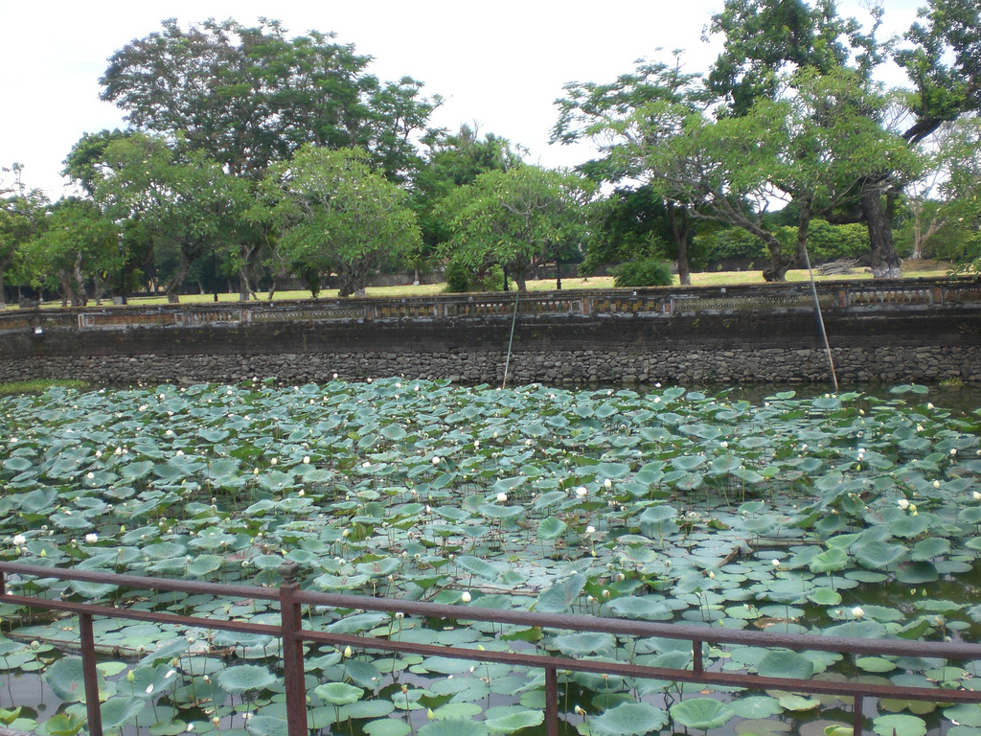
Hồ sen và ven hồ là hàng cây đại ở kinh thành Huế.

Slide 20
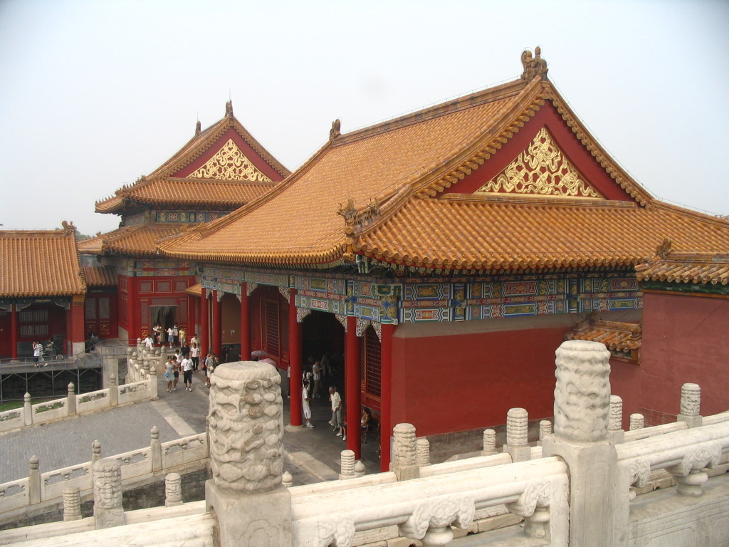
Điện Thái Hòa là nơi tổ chức các cuộc lễ lớn. Quanh
điện Thái Hòa là hệ thống cung điện dành riêng cho
vua và hoàng tộc.

Slide 21
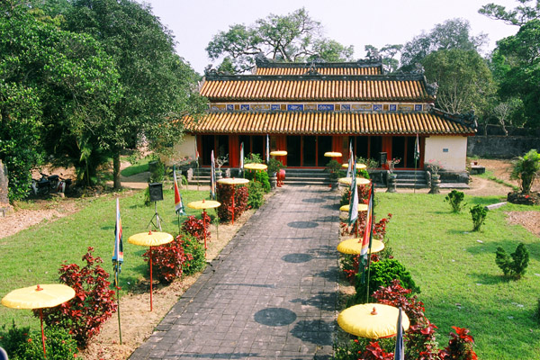
Một góc lăng tẩm của vua Gia Long.

Slide 22
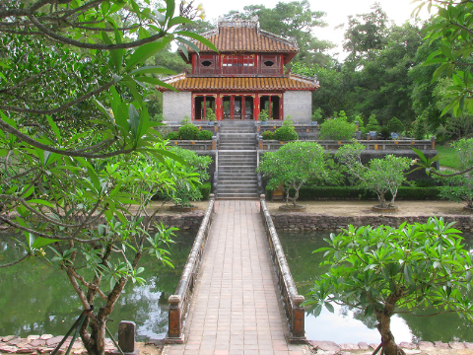
Một góc lăng tẩm của vua Minh Mạng

Slide 23
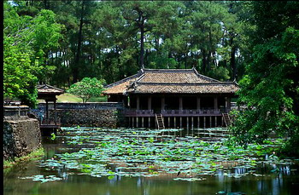
Một góc lăng tẩm của vua Tự Đức

Slide 24
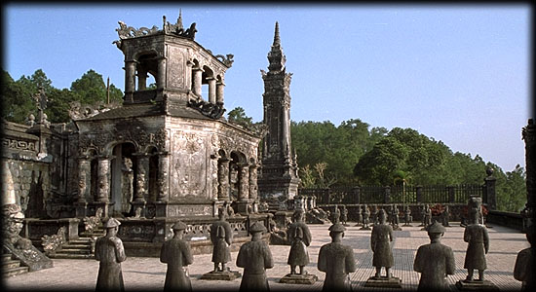
Một góc lăng tẩm của vua Khải Định

Slide 25
Ngoài những nội dung trên, em còn biết thêm gì về
thiên nhiên và con người ở Huế?

Slide 26

KẾT LUẬN
Kinh thành Huế là một công trình kiến trúc và nghệ
thuật đẹp đầy sáng tạo của nhân dân ta.
Ngày 11-12-1993, UNESCO công nhận kinh thành
Huế là Di sản Văn hóa thế giới.
BÀI HỌC
Kinh thành Huế là một quần thể các công trình
kiến trúc và nghệ thuật tuyệt đẹp.
Đây là một di sản văn hóa chứng tỏ sự tài hoa và
sáng tạo của nhân dân ta.

Slide 27
CỦNG CỐ:
- Kinh thành Huế do ai xây dựng?
- Em có nhận xét gì về kinh thành Huế?
- Kết luận: Kinh thành Huế do các vua nhà Nguyễn
xây dựng từ năm 1805 (thời vua Gia Long) và hoàn
thành vào năm 1832 (thời vua Minh Mạng) trên diện
tích hơn 5 km² bên bờ sông Hương. Đây là một công
trình kiến trúc và nghệ thuật đẹp…
- Nhận xét + Tuyên dương.

Slide 28

Chaân thaønh caûm ôn
caùc thaày coâ tham döï tieát daïy hoâm nay
Chuùc caùc em hoïc sinh
luoân chaêm ngoan,
hoïc gioûi

